Slide 1

雙北托嬰中心市場及設立位置
組員: 戴偉喆 /鍾侑辰 /王舒婷
Notes:
我們這組是要做 雙北的出生率 與托嬰中心市場數量 及應該在哪裡開設

Slide 2
雙北托嬰中心市場及設立位置
目標對象:
有意願的投資人
分析方向:
1.出生人口與現有托嬰中心數&人數的關系
2.托嬰中心需求
3.選定適合設立托嬰中心之行政區
組員: 戴偉喆 /鍾侑辰 /王舒婷
Notes:
我們常常可以在新聞報紙上聽到，或看到台灣人口程現零成長或負成長
年輕人不管是因為房價太高/物價漲伏/又或薪水上限有限的關系，雙北出生率是下降的
但是最近要選舉了嘛，我們可以聽到不管哪個縣市的後選人可以提出 我們要增設 公托 增加公托數，讓父母敢生
所以 “現實面上 “是否真的有廣設 托育中心需求
托育機構的市場是否值得投資
選擇雙北合適位置設立新的托育中心

Slide 3

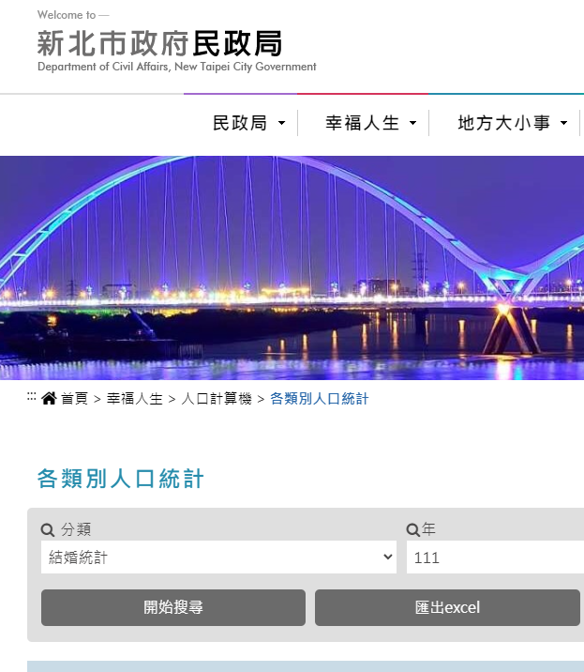
資料來源、內容
台北市/新北市政府民政局 各類別人口統計-新北市政府民政局 (ntpc.gov.tw)
台北市/新北市政府社會局 托嬰機構名冊 https://data.gov.tw/dataset/125380
104至110年雙北新生兒總數
104至110年台北市各行政區新生兒人數
雙北市公、私托核定收托人數變化

Slide 4





自已帶 | 交給父母 | 公托 | 私托 | 請保姆
Notes:
自已帶(求職/留職停薪)
爸媽(隔帶教養)
隨著家庭結構轉變，雙薪家庭對學齡前幼兒托育的
需求日益提高，尤其是以台北新北需求為最大，
一般家庭，對於小孩的處理方式多為這五種，而我們決定以其中公私托來做分析

Slide 5
托嬰中心
對象：可收托0至未滿2歲兒童，惟考量托嬰中心轉銜幼兒園階段易產生無人照顧之空窗期，政府另於兒童及少年福利機構設置標準第5條第2項規定，托嬰中心已收托之兒童達2歲，尚未依幼兒教育及照顧法規定進入幼兒園者，托嬰中心得繼續收托，其期間不得逾1年，以提供家長最大的過渡階段彈性作法。
照顧比：每收托五名兒童應置專任托育人員一人，未滿五人者，以五人計。
資料來源：兒童及少年福利機構設置標準
地區 \ 機構 | 公辦民營托嬰中心 | 社區公共托育家園 | 準公共化托嬰中心 | 私立托嬰中心
台北市 | 11,000元 / 月 | 14,500元 / 月 | 21,000 ~ 22,000元 / 月 | 無上限 約20000～23000元
新北市 | 9,000元 / 月 | 9,000元 / 月 | 15,000 ~ 20,000元 / 月 | 無上限 約18000～21000元

Slide 6
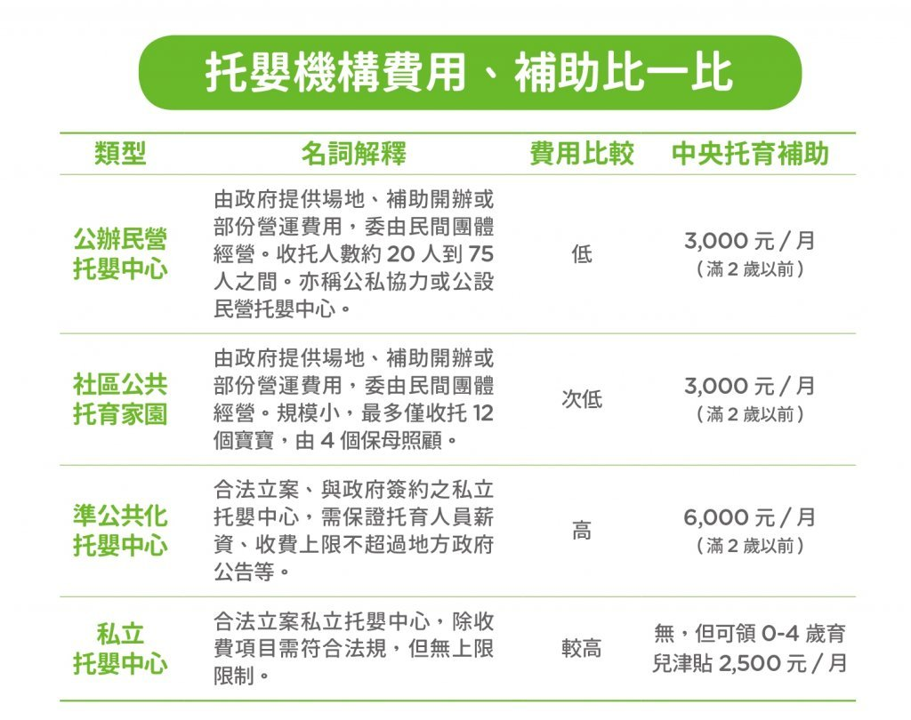
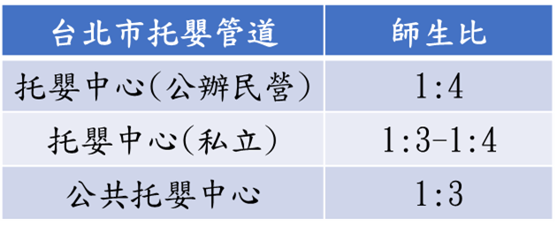
托嬰中心類型
資料來源https://www.parenting.com.tw/article/5079131

Slide 7
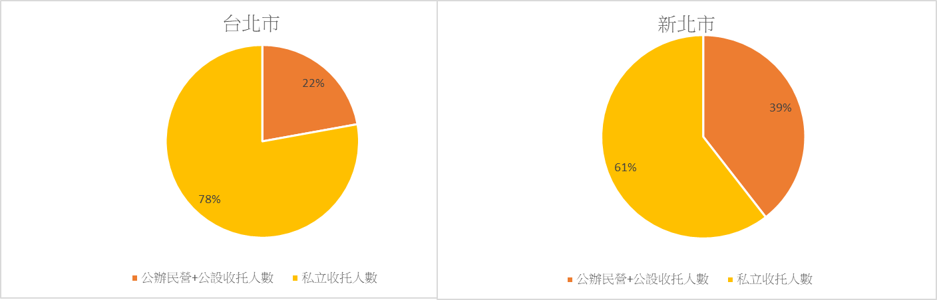
Notes:
110年度

Slide 8
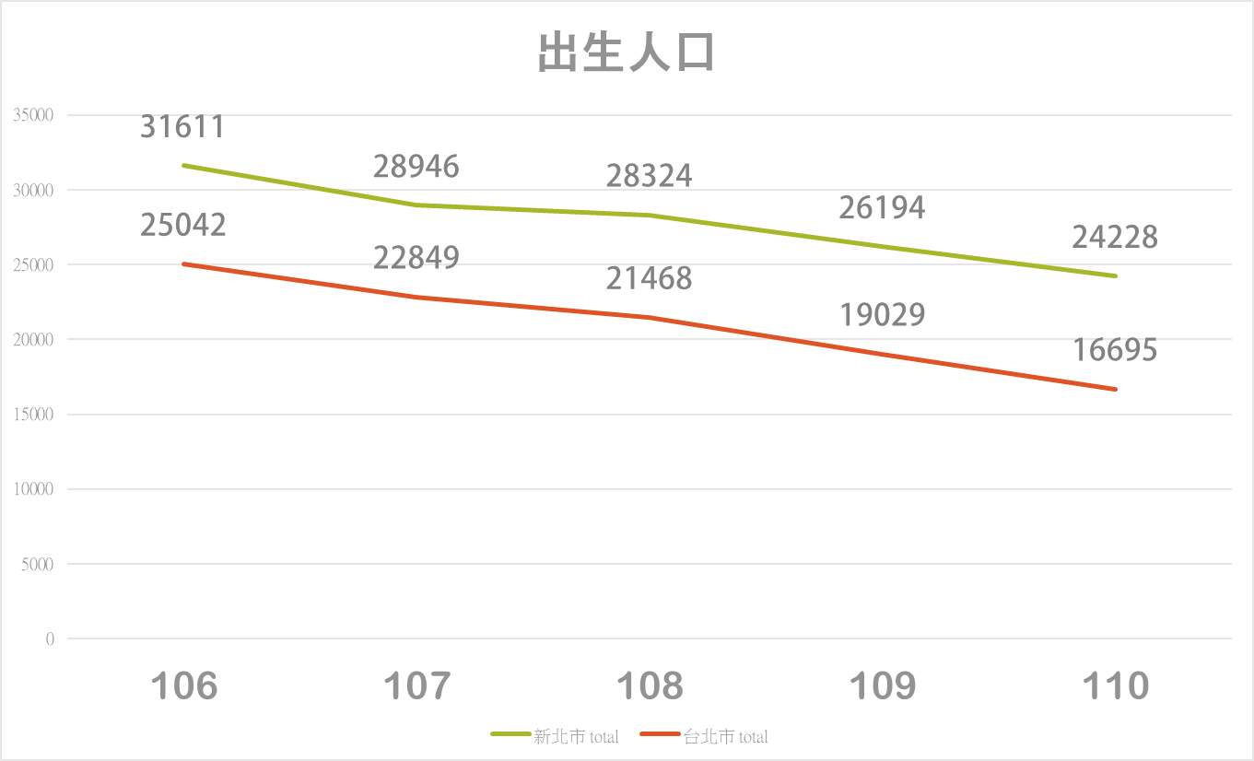
106年-110年度
新生兒人數 (台北市+新北市)
新北(5年內)-23%
台北(5年內)-33%

Slide 9
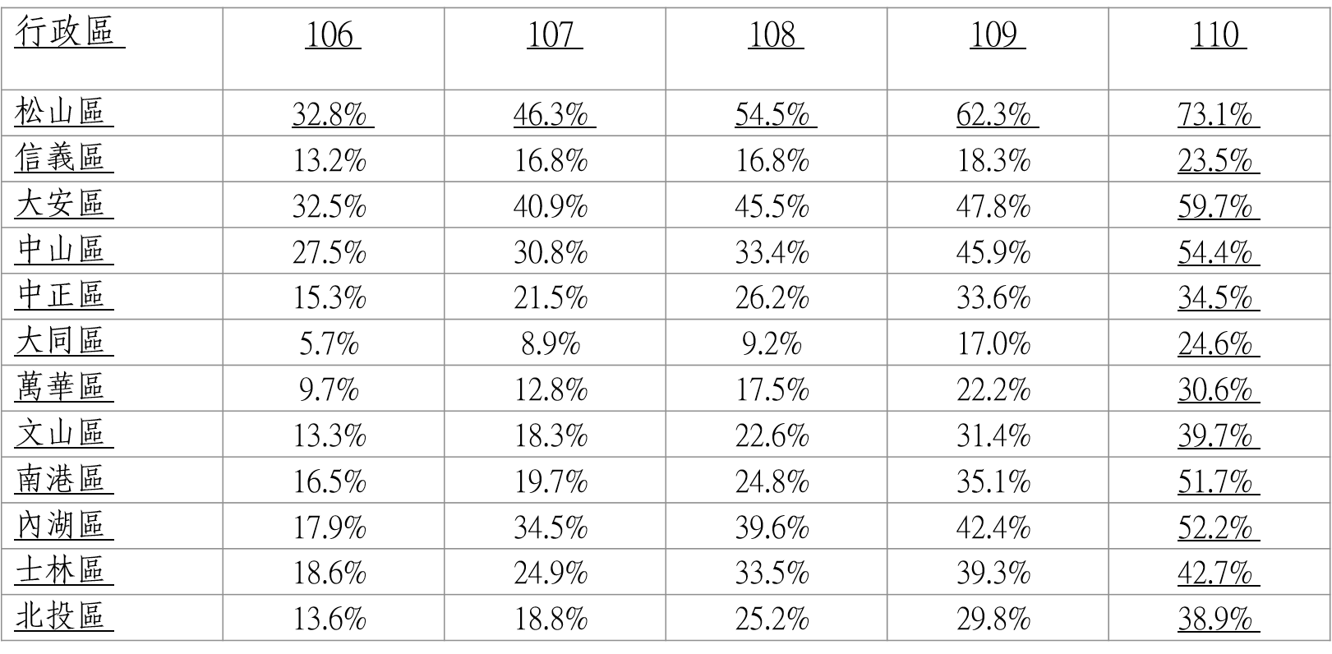
台北市托育人數百分比增長趨勢
Notes:
出生人數下降、托育比例逐年上升，由於雙薪家庭多

Slide 10
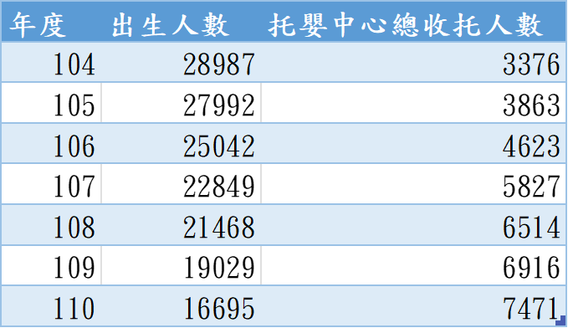
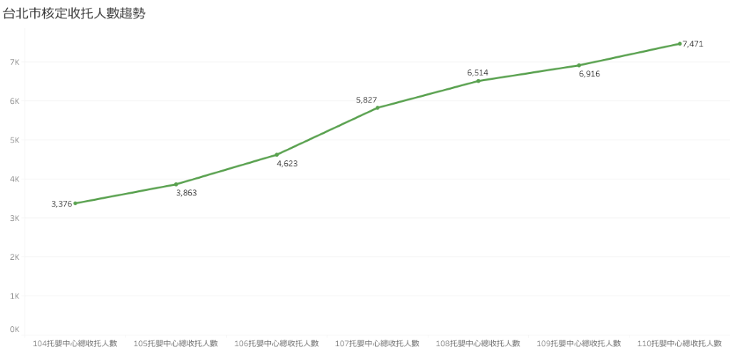

Slide 11
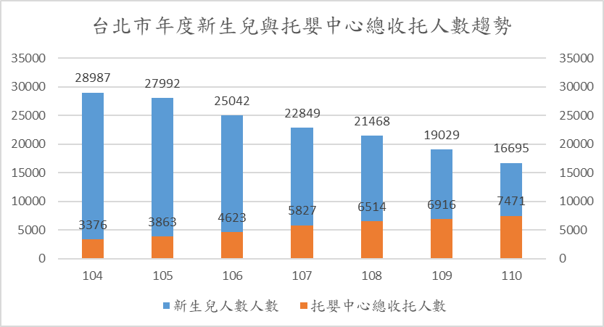
Notes:
結合新生兒人數及核定收托人數，判斷市場需求

Slide 12
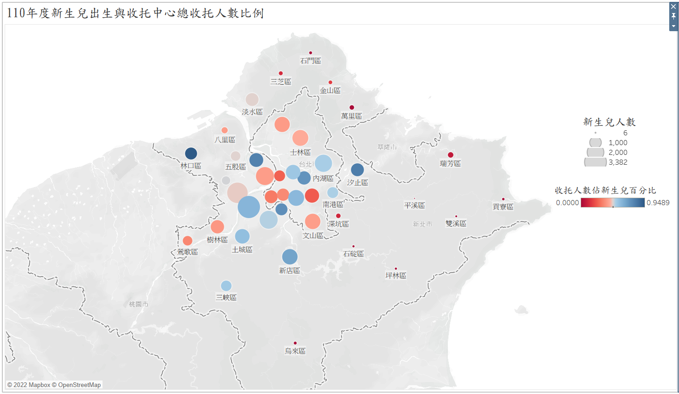
Notes:
台北新北各區域新生兒人數與收托總人數
1.圓圈大小大小代表新生兒人數
2.藍紅色代表收托人數佔總新生兒比例 深藍色為接近佔比100% 紅色為0%
3.出生率高(圓圈大)的行政區擁有較大的市場需求
4.收托人數佔出生人數百分比(顏色)為市場飽和程度(深藍飽和)

Slide 13
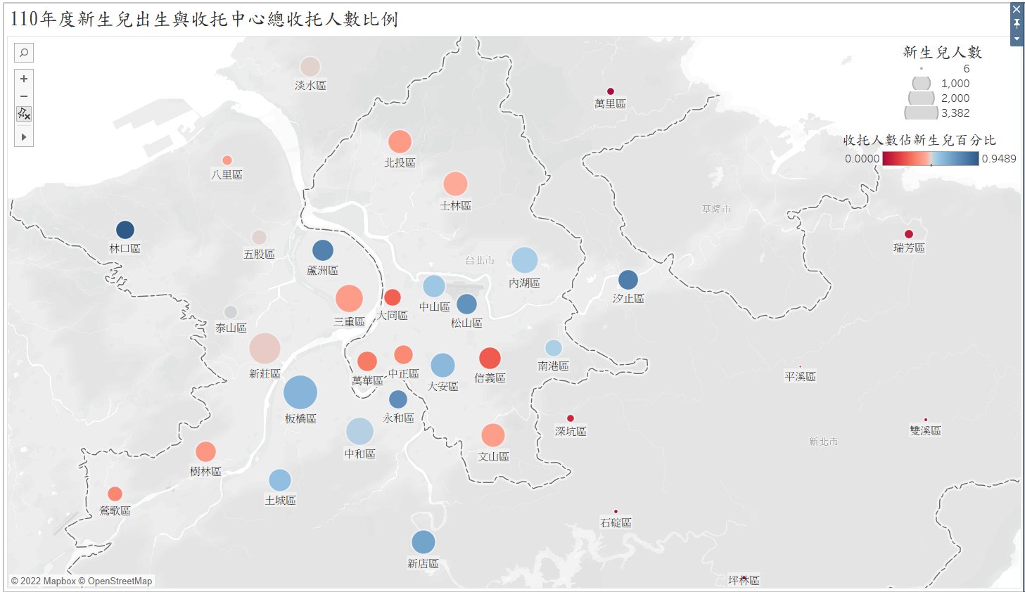

Slide 14

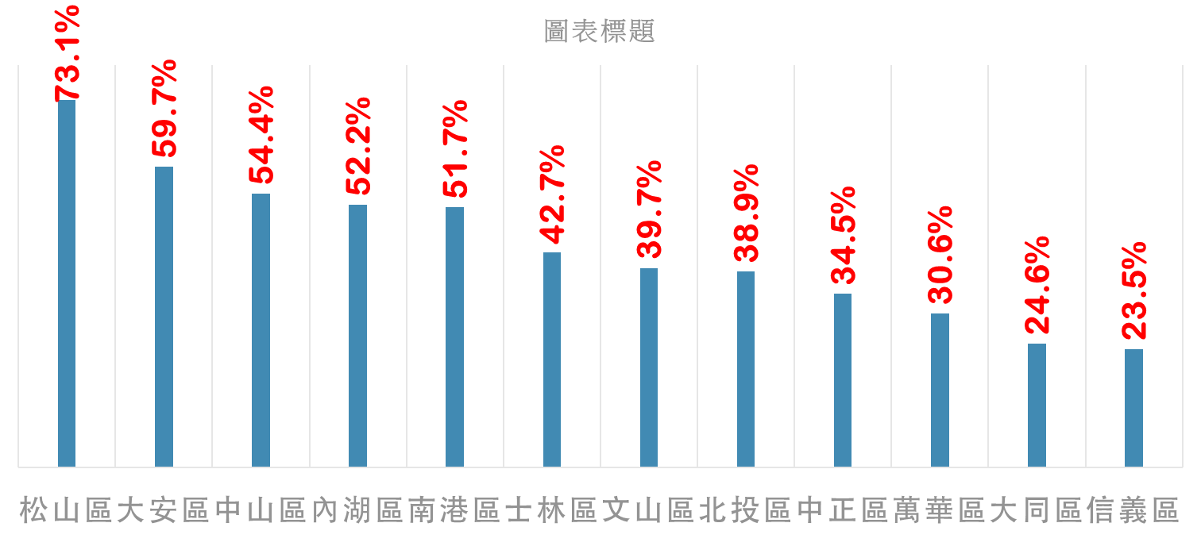
台北市托收比
"高飽戰區 >>>>>>>>>>> 低比率"

Slide 15
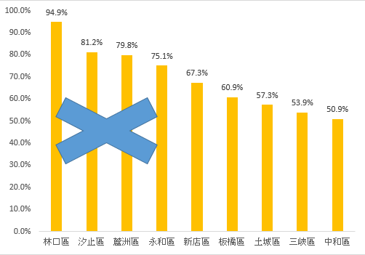
新北市 托收比
"高飽戰區"

Slide 16
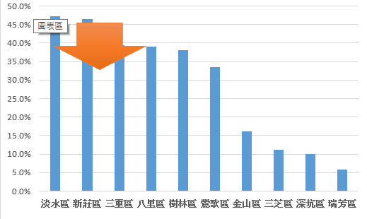
新北市 托收比
"考慮增設"

Slide 17
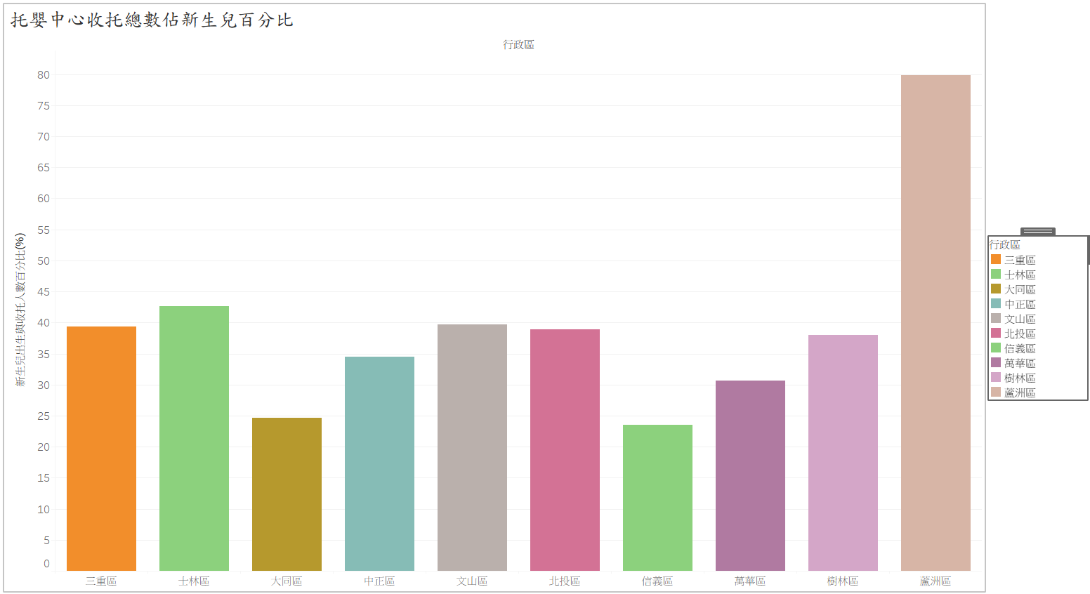
優良選址行政區

Slide 18
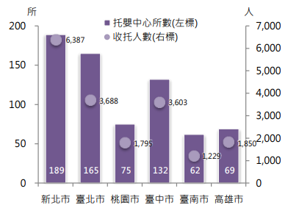
檢討與建議
未來規劃
尚未將 設立成本納入考量
尚未將 家庭所得納入送至托育中心意願
托育中心意願調查
可搜集其餘縣市資料
各區出生人數變化量比較
社會住宅
資料來源: 衛生福利部(107年第34號）新北市學齡前幼兒托育概況

